Slide 1


Slide 2

Seminário de Poo
Professor orientador: Necio Veras.
Aluno: Eliezer Gualberto de Sousa Passos.
Monique Jael de Sousa Passos.
Diego Histarque.
2° Semestre 2017

Slide 3
Índice:
1° Problemática e Justificativa.
2º Objetivos.
3° Escopo.
4º Módulos e Pacotes.
5º Cronograma.
6º Bibliografia.
7º agradecimentos.

Slide 4
1º Problemática e justificativa.
Ter uma vida saudável a cada dia que passa está sendo mais difícil.
Produtos alimentícios industrializados são comercializados em grande quantidade, pregando a facilidade de uma vida prática e saudável. Por meio dessa falsa ideia de se viver com saúde, as crianças cada vez mais têm uma alimentação não muito nutritiva: salgadinhos, doces, entre outros.
Aliados a essa má alimentação surge outro fator muito grave, o sedentarismo. Com essa facilidade que surge a cada dia, as pessoas esquecem que nosso corpo necessita de se movimentar, gastar toda essa energia acumulada e também fortalecer a musculatura, nesse cenário surge o profissional de educação física, mas focaremos na especialidade de personal trainer.
E para esse Profissional é necessário uma acompanhamento mais próximo de seu paciente sempre com os dados atualizados para acompanhar a evolução desse paciente.

Slide 5
2º objetivos.
Nosso objetivo é desenvolver um aplicativo capaz de auxiliar esse profissional, oferecendo um recurso onde será possível cadastrar cada paciente, com seu estado de saúde atual, como IMC, Pressão Arterial, Índice Glicêmico, e um acampamento com base da dieta e seus resultados.
Com base nesses dados o profissional será capaz de avaliar a evolução desse paciente assim como poder fazer as devidas alterações. Tudo isso sendo atualizado a cada consulta e análise.
Essas alterações poderemos chamar de receita, onde o personal trainer com base nos resultados receitará uma nova ou melhoria na atual dieta, onde poderá acrescentar, diminuir ou permanecer na carga de execícios para aquele novo período e a alimentação adequada.

Slide 6
3º Escopo.
Recursos do aplicativos.
1° Teremos um login onde o profissional se loga.
2° Cadastro do Profissional.
3° Teremos um cadastro para cada paciente contendo:
A)Dados pessoais:
Profissional que o atendem.
Nome.
Data de Nascimento.
CPF e Rg.
Sexo.
Estado civil.

Slide 7
3º Escopo.
B)Contato:
Endereço
Rua.
Numero.
CEP.
Cidade.
Estado.
Telefone.
E-mail
Paginas sociais.
C) Dados Profissionais.
Profissão.
Tempo de profissão

Slide 8
3º Escopo.
4° Diagnóstico:
A) IMC:
Peso.
Altura.
Resultado IMC
B) Pressão arterial.
Pressão máxima (sistólica).
Pressão Mínima (Diastólica).
C) índice glicêmico.

Slide 9
3º Escopo.
D) Hábitos alimentares.
Já fez dieta, ou está fazendo?
E) Histórico de doença cardíaca?
Sim ou não?
Qual? A quanto tempo.
Outra doença?
Qual, gravidade e frequência?

Slide 10
3º Escopo.
5° Receita.
Alimentação.
Exercícios físico.
Exames médicos.

Slide 11
3º Escopo.
6° Interfaces. ( verificar a viabilidade)
Tela de login
Tela de cadastro de Profissional.
Tela de cadastro de pacientes.
Tela de diagnostico.
Tela da receita
Tela de pesquisa.
7° Consulta/ pesquisa. ( verificar viabilidade)
Pesquisar por nome.
Por data de nascimento.
Por documento.

Slide 12
3º Escopo.
8° Desenvolver o banco de Dados MySQL ( verificar a viabilidade ).
Com o Banco de dados será possível acessar os dados de:
O ultimo diagnósticos.
A ultima prescrição.
Quantizar a evolução do paciente.

Slide 13
4º Módulos e Pacotes.
Nesse área veremos como se comporta os pacotes, as classes e os Objetos e suas relações com outras classes. Suas dependências.

Slide 14
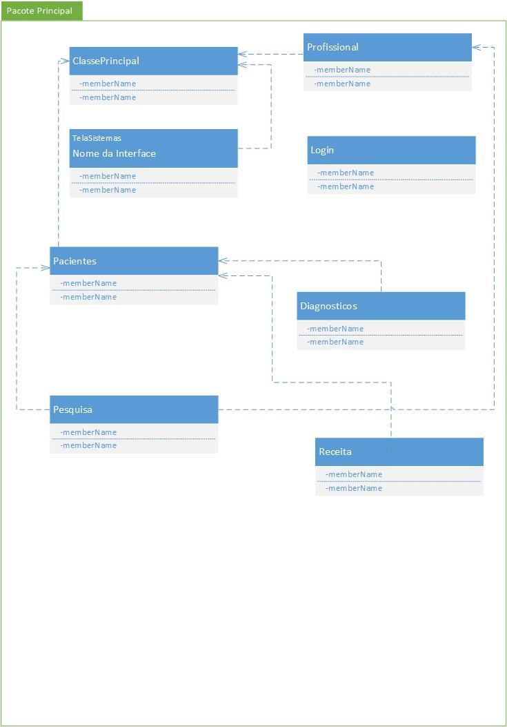
Diagrama de Classes

Slide 15
5º Cronograma.
Prazos e Tarefas.
Mês Fevereiro.
Semanas | 1° semana | 2º semana | 3° semana | 4º semana
Equipe
Eliezer | Elaboração do códigos fontes do pacote principal. E a criação das classes | Criação das classes Paciente | Criação da classe Profissional | Criação da classe Diagnostico
Monique | Revisão dos processos/ teste de Software | Revisão dos processos/ teste de Software | Revisão dos processos/ teste de Software | Revisão dos processos/ teste de Software
Diego | Criação da classe login. | Criação da classe receita | Criação da classe Pesquisa | Criação da classe |Interface

Slide 16
5º Cronograma.
Prazos e Tarefas.
Mês Março.
Semanas | 1° semana | 2º semana | 3° semana | 4º semana
Equipe
Eliezer | Revisão das classes criadas E possíveis correções. | Revisão das classes criadas E possíveis correções. | Criação da classe Interfaces Clientes | Criação da classe profisional
Monique | Revisão das classes criadas E possíveis correções. | Revisão das classes criadas E possíveis correções. | Revisão das classes criadas E possíveis correções. | Revisão das classes criadas E possíveis correções.
Diego | Revisão das classes criadas E possíveis correções. | Revisão das classes criadas E possíveis correções. | Criação da classe Interfaces diagnostico | Criação da classe Interface receitas

Slide 17
5º Cronograma.
Prazos e Tarefas.
Mês Abril.
Semanas | 1° semana | 2º semana | 3° semana | 4º semana
Equipe
Eliezer | Revisão do Projeto no geral E possíveis correções. | Revisão do Projeto no geral E possíveis correções. | Finalização do Projeto com á apresentação no dia 18/04 | Ferias
Monique | Revisão do Projeto no geral E possíveis correções.. | Revisão do Projeto no geral E possíveis correções. | Finalização do Projeto com á apresentação no dia 18/04 | Ferias
Diego | Revisão do Projeto no geral E possíveis correções. | Revisão do Projeto no geral E possíveis correções. | Finalização do Projeto com á apresentação no dia 18/04 | Ferias

Slide 18
5° Cronograma.
Ferramentas usadas.
GitHub.
Ferramenta importante para a integração da equipe, com ela é possível que cada um faça suas atualizações no software sem a necessidade de estarem refazendo códigos e com isso ganhando na praticidade e performance

Slide 19
5° Cronograma.
Ferramentas usadas.
2) Microsoft Visio.
Ferramenta importante para a elaboração dos diagramas de UML.
Nele é possível ver de uma forma mais clara e visual o funcionamento de cada componente.

Slide 20
5° Cronograma.
Ferramentas usadas.
3) Eclipse Neon.
Ferramenta para a implementação do código fonte e sua Compilação.
4) MySQL.
Linguagem de programação para Banco de Dados.
Usaremos o próprio Eclipse Neo para sua Implementação e conexão.

Slide 21
6° Bibliografia.
Livros pesquisados.
Java. Alta Books, 1ª Edição, 2005.
FJ-11 – Java e Orientação a Objetos. Caelum, 2011.
EITEL, H. M. & DEITEL, P.J. Java – Como Programar. Prentice-Hall, 6ª Edição, 2005.
Apostila do curso técnico do IFCE do Espirito Santo ( teorias e praticas de POO ).

Slide 22
6° Bibliografia.
B) Vídeos Aulas.
Curso de Java do ITA ( Instituto Tecnológico de Aeronáutica.
Universidade XTI.
Curso em vídeo.
De aluno para aluno.
Java com Loiane Groner.

Slide 23
7° Agradecimentos
A Deus por sua inspiração e capacitação.
A cada integrante da equipe por sua dedicação e comprometimento.
A caro professor que nos integra a esse ambiente de aprendizagem onde juntamos todos os conhecimentos adquiridos nos meios externos ( como livros, video aulas, pesquisa etc.) e nos faz com que todo esse conteúdo seja fixado em nosso aprendizado.
E não menos importante aos caros colegas do 2° semestre do curso de Técnico em Informática do IFCE Tianguá que em muitos momentos compartilhamos conhecimentos amizade e companheirismo!
A todos o nosso muito obrigado !!!

